Slide 1
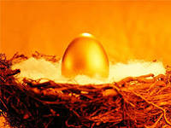
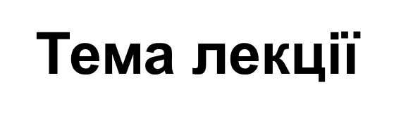


Міністерство аграрної політики та продовольства України
Рогатинський державний аграрний коледж
1.3. Продуктивність сільськогосподарської
птиці
Мультимедійний супровід лекцій з дисципліни «Технологія виробництва продукції птахівництва»
Викладачі Петращук В.М.
Тринів І.В.

Slide 2



План
1.Поняття про продуктивність птиці та процес формоутворення яйця.
2.Яйцева продуктивність птиці.
3.Облік яйцевої продуктивності.
4.Вимоги держстандарту на харчові яйця.
5.М’ясна продуктивність птиці.
6.Оцінка м’ясної продуктивності птиці.

Slide 3
Продуктивність – це кількість продукції, яку одержують від сільськогосподарської птиці за певний період.
Вона є основною господарсько корисною ознакою птиці.
У птиці яєчного напряму здатність до відтворення використана людиною для виробництва продукції харчування, тому що статева система у неї функціонує більш інтенсивно, а всі екстер’єрно-конституційні, фізіологічні, зоотехнічні та економічні ознаки і властивості пов’язані з яєчною продуктивністю.
Виходячи з цього, кількість знесених яєць є вирішальним показником яєчної продуктивності, який водночас є дуже важливим і для м’ясних порід і видів, оскільки визначає їхню плодючість, а також кількість м’яса, що отримують від кожної самки.

Slide 4

Формування яйця відбувається в органах розмноження самок
птиці – це лівий яєчник та лівий яйцепровід.
Загальна тривалість процесу утворення яйця приблизно становить 24 години.
Органи розмноження курки

Slide 5

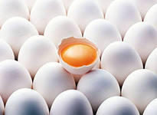

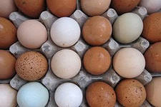


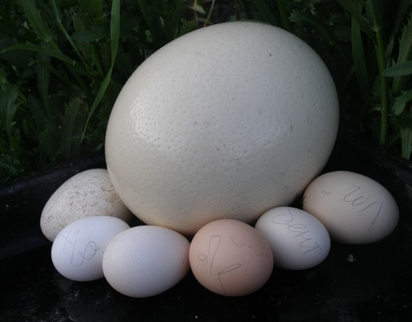
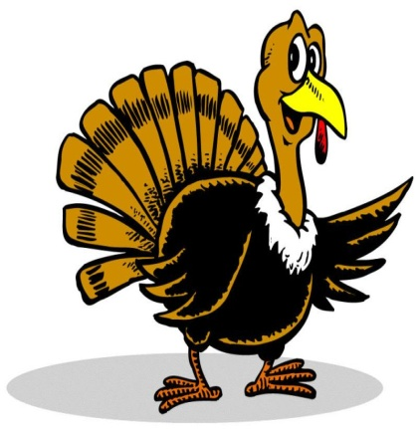
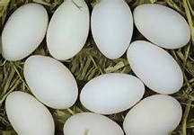
Залежно від виду птиці розрізняють яйця:
курячі, качині, гусячі, індичі, перепелині, цесарчині, страусині

Slide 6

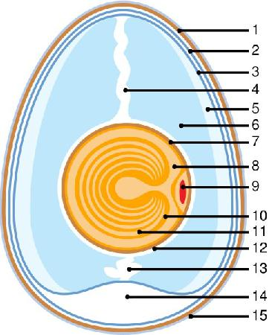

Будова яйця
1.Шкаралупа
2, 3. Підшкаралупна оболонка
4, 13. Канатик (халадзи)
5, 6, 12. Білок (різний за консистенцією)
7. Жовткова оболонка
8, 10, 11. Жовток
9. Зародковий диск
14. Повітряна камера (пуга)
15.Кутикула
Співвідношення цих частин залежить від виду, віку і породи птиці

Slide 7

ЖОВТОК
Становить 1 /3 ваги яйця і має майже кулясту форму.
Зовні жовток укриває тонка жовткова оболонка; на поверхні жовтка можна побачити округлу світлу пляму – бластодиск, де до запліднення знаходилося ядро яйцеклітини.
Жовток неоднорідний: в ньому чергуються світлі і темні концентричні шари (не менше шести пар).
Майже наполовину жовток складається з води. Близько 16 % жовтка становлять протеїни, більше ніж 30% — жири.
Жовток містить вітаміни, ферменти, фарбувальні речовини (пігменти), мінеральні речовини (калій, фосфор, хлор, кальцій та ін.) і мікроелементи (сірка, залізо, марганець та ін.). Реакція жовтка слабокисла, питома вага – близько 1,3.

Slide 8

Яєчний білок
Реакція білка слаболужна, питома вага – близько 1,045.
Білок містить лізоцим – речовину, здатну вбивати і розчиняти мікроорганізми.
Має чотири шари: внутрішній (градинковий) шар складається з переплетених щільних волокон і тонкою сіткою оточує жовток.
За подовжньою віссю яйця градинковий шар переходить в два шнури – градинки, що прикріплені до підшкаралупних оболонок.
Градинки утримують жовток в центрі яйця, дають йому можливість обертатися і перешкоджають спливанню жовтка до шкаралупи.
Градинковий шар оточений внутрішнім рідким білком, а той у свою чергу – зовнішнім щільним і зовнішнім рідким шарами. Білок містить до 88 % води, близько 10 % протеїну і близько 1 % вуглеводу. Жири у складі білка відсутні.

Slide 9
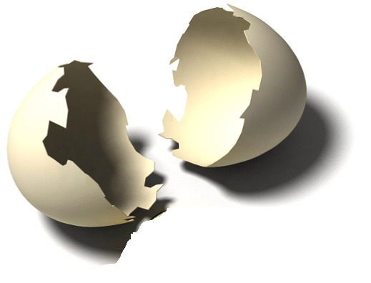
Шкаралупа
Захищає вміст яйця і зародок від несприятливих факторів зовнішнього середовища. Через пори шкаралупи відбувається водяний та газовий обмін, а її мінеральні речовини використовуються для утворення кістяка ембріона.
Мінеральна частина шкаралупи складається із суміші неорганічних солей, головним чином із карбонатів і фосфатів кальцію і натрію.

Slide 10
Хімічний склад яєць різних видів птиці, %
 |  | Кури | Індики | Качки | Гуси | Цесарки
Вода | жовток | 48,7 | 48,3 | 44,8 | 43,3 | 49,2
 | білок | 87,9 | 86,5 | 86,8 | 86,7 | 86,6
Протеїни | жовток | 16,6 | 16,6 | 17,7 | 18,0 | 16,0
 | білок | 10,6 | 10,6 | 11,3 | 11,3 | 11,6
Ліпіди | жовток | 32,6 | 32,6 | 35,23 | 6,0 | 33,0
 | білок | 0,03 | 0,03 | 0,08 | 0,04 | 0,03
Вуглеводи | жовток | 1,0 | 1,0 | 1,1 | 1,1 | 0,8
 | білок | 0,9 | 0,9 | 1,0 | 1,2 | 1,0
Зола | жовток | 1,1 | 1,1 | 1,2 | 1,6 | 1,0
 | білок | 0,6 | 0,6 | 0,8 | 0,8 | 0,8

Slide 11
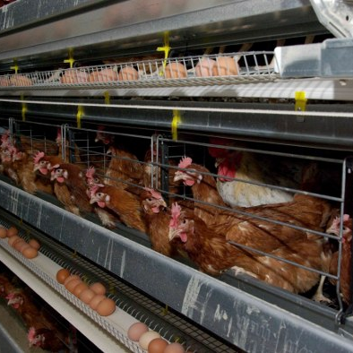
Несучість – основний показник для яєчних курей
Несучість у високопродуктивних гібридних курей яєчних кросів становить 250–315 яєць,
м'ясних– 100–150
м'ясо-яєчних– 180–240
у індиків – 100–150
у качок – 120–180
індійські бігуни і хакі-кемпбел –200 яєць
і більше,
у гусей – 40–80
у перепілок – 220–280,
у цесарок –100–140,
у голубів – 12–16 яєць за рік.
Несучість – кількість знесених яєць за певний період.

Slide 12
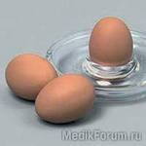
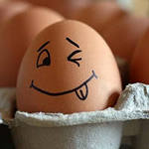
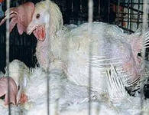
Несучість птиці оцінюють за такими компонентами
вік статевої зрілості;
темп підвищення несучості;
вік досягнення піку;
висота піку;
темп зниження;
вирівняність
Линька птиці – зниження несучості

Slide 13
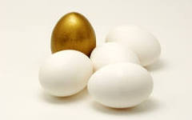
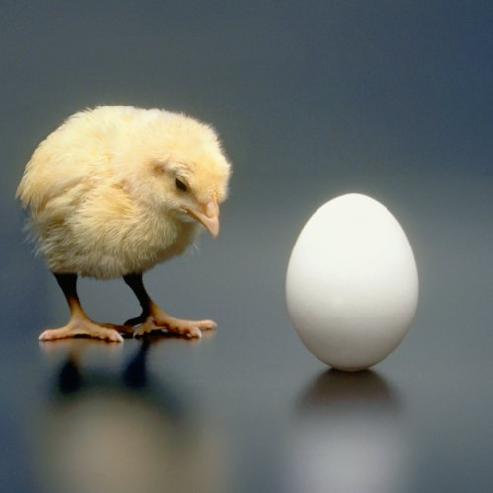
Вік статевої зрілості птиці настає у різні строки
Вік статевої зрілості птиці
Визначається цей показник віком самки в день знесення першого яйця
У курей несучих порід вона настає у віці 120–180 днів
У м’ясо-яєчних і м’ясних – у віці 160–180 днів
У качок – у віці 180–300
У індиків – 180–240
У гусей – 200–300
У перепелів – 35–45 днів

Slide 14

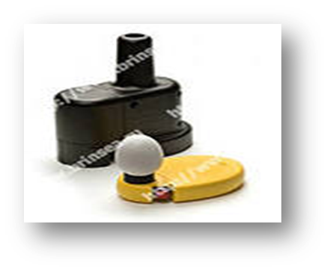
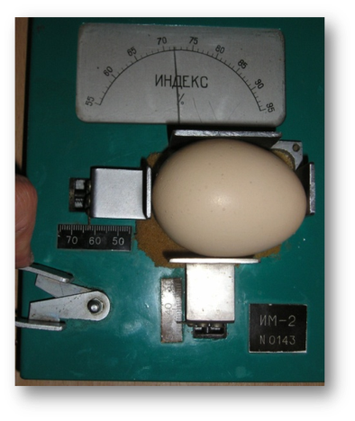

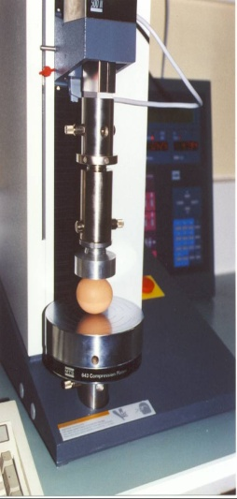
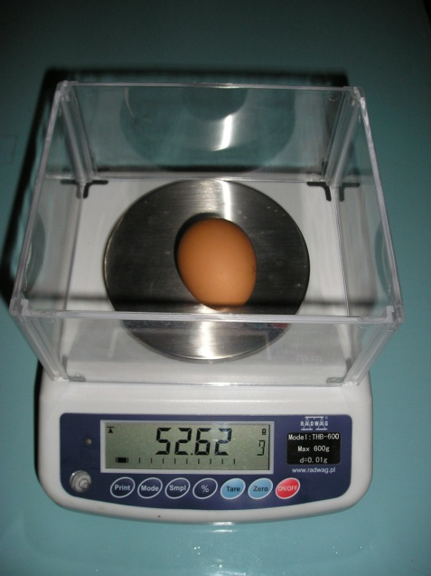
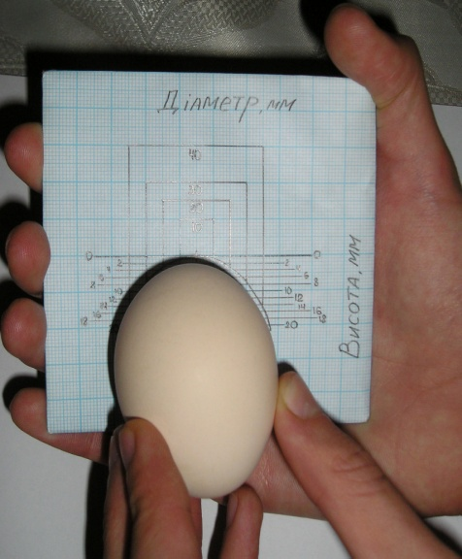
Методи оцінки якості яєць
Форма яйця
Овоскопування
Індексомір
овоскоп
Міцність шкаралупи
Зважування
Висота повітряної камери
вага
мікрометр
трафарет

Slide 15
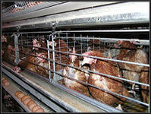

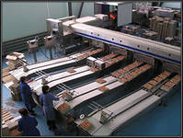
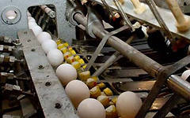
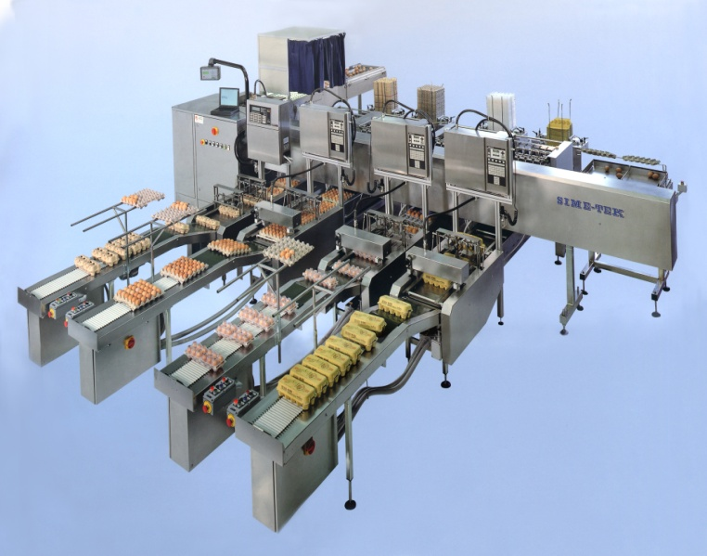
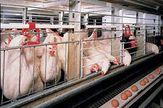

Виробництво харчових яєць

Slide 16


Ознаки, що змінюються в зв’язку з несучістю курей
Ознака | Кури, які несуться | Кури, які не несуться
Гребінь | Великий, яскраво-червоний, еластичний, теплий на дотик | Невеликий, жорсткий, червоно-блідий, холодний на дотик
Відстань між лонними кістками | Розміщується 3 – 4 пальці руки, кінці лонних кісток еластичні | Розміщується 1 – 2 пальці руки, кінці лонних кісток тверді
Відстань між кінцем кілю та лонними кістками | Розміщується долоня | Розміщується тільки два пальця
Клоака | Волога, велика, м’яка | Суха, невелика
Линька | Немає заміни махових пір’їн першого порядку | Замінилось п’ять і більше махових пір’їн першого порядку
Забарвлення частин тіла жовтоногих курей | Зменшення жовтого забарвлення шкіри навколо клоаки, очей, вушних мочок, на дзьобі та плеснах | Жовте забарвлення на ногах та дзьобі збереглося
Довжина яйцепроводу | 60 – 70 см | 10 – 15 см

Slide 17
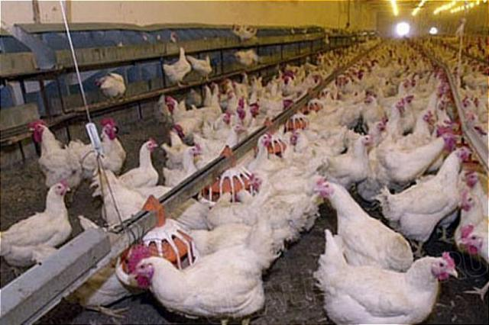
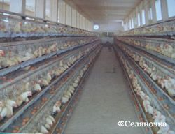
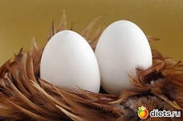

Облік яєчної продуктивності птиці
Індивідуальний
Груповий
Індивідуальний облік несучості ведуть у племінних господарствах у групі гніздового парування
Груповий облік продуктивності ведуть як в товарних господарствах, так і в племінних за утримання птиці групами

Slide 18
ДСТУ 5028:2008 «Яйця курячі харчові. Технічні умови»
Характеристики категорій харчових яєць за масою
Категорія | Маса одного яйця, г | Маса 10 яєць, г, не менше ніж | Маса 360 яєць, кг, не менше
Відбірні, або XL | 73 і більше | 735 | 26,5
Вища, або L | від 63 до 72,9 | 640 | 23
Перша, або M | від 53 до 62,9 | 540 | 19,4
Друга, або S | від 45 до 52,9 | 460 | 16,6
Дрібні | від 35 до 44,9 | 360 | 13
Примітка: 1. Категорія «дрібні яйця» стосується яєць тільки столових та холодильникових. 2. Позначення категорій латинськими літерами стосуються яєць для експорту

Slide 19
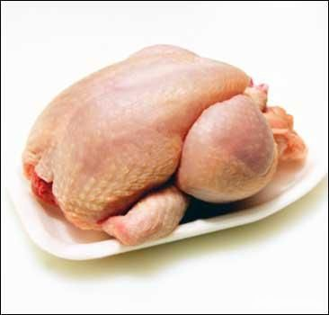
М’ясна продуктивність птиці
М’ясо птиці порівняно із м’ясом інших видів тварин містить значно більше повноцінних білків і набагато менше неповноцінних, тому краще засвоюється організмом людини.
М’язова тканина складається з ніжних м’язових волокон, у яких міститься незначна кількість жирової тканини.
У м’ясі курей та індиків розрізняють білі і червоні м’язи. Тому колір м’яса птиці коливається від блідо-рожевого до темно-червоного залежно від вмісту в ньому гемопротеїнів.
Біле м’ясо містить багато легко- перетравних білків, в яких є незмінні амінокислоти, а червоне – неповноцінних білків (колаген, еластин).
Грудні м’язи курей містять 92% повноцінного білка, тому належать до дієтичного м’яса.

Slide 20
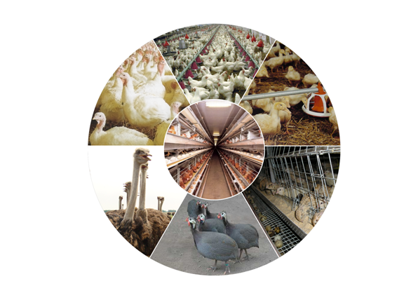
Оцінюють м'ясну продуктивність птиці:
живою масою,
швидкістю росту,
типом будови тіла,
відтворювальною здатністю (несучістю птиці батьківського стада),
м'ясними якостями,
оплатою корму тощо
Жива маса – основний показник м'ясної продуктивності птиці. Живу масу встановлюють шляхом зважування птиці. Зважувати птицю краще вранці до годівлі.

Slide 21
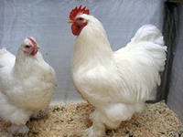
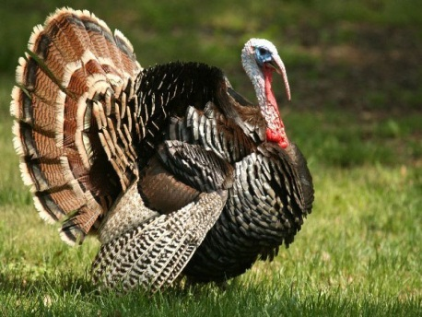
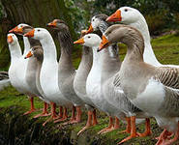
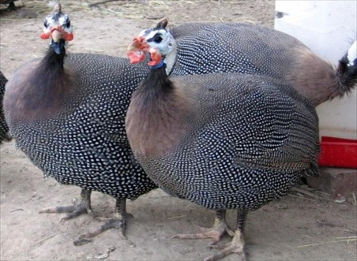
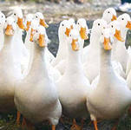

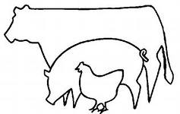
Жива маса різних видів птиці
16-20 кг
2-4 кг
кури
індики
1,5-2,5кг
6-9 кг
гуси
цесарки
3-5 кг
0,12-0,30 кг
качки
перепели

Slide 22
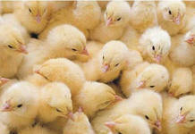

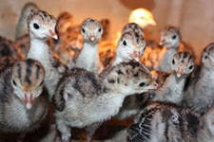

М’ясна скороспілість різних видів птиці
жива маса бройлерів у віці 7-8 тижнів досягає 1,7-2,2кг
каченят віком 49-55 днів – 2,2-2,6 кг
індиченят віком 90-120 днів – 6,2 кг
гусенят у віці 75-90 днів 3,6 – 4кг

Slide 23
Хімічний склад та енергетична цінність м'яса птиці
Вид птиці | Вміст у середньому, % |  |  |  | Калорійність 100 г, ккал (кДж)
 | води | білка | жиру | золи
Курчата | 71,4 | 21,5 | 6,8 | 0,9 | 152 (638)
Кури | 67,1 | 19,0 | 13,1 | 1,0 | 200 (840)
Індиченята | 68,4 | 22,5 | 8,2 | 0,9 | 176 (739)
Індики | 60,3 | 19,9 | 19,1 | 1,0 | 240 (1008)
Каченята | 56,6 | 15,8 | 26,8 | 0,8 | 294 (1235)
Качки | 50,4 | 13,0 | 35,6 | 0,8 | 365 (1533)
Гусенята | 52,9 | 16,8 | 29,8 | 0,6 | 323(1356)
Гуси | 48,9 | 12,2 | 38,1 | 0,8 | 369(1549)
Цесарки | 68,0 | 19,2 | 11,7 | 1,1 | 187 (785)
Перепели | 72,7 | 21,2 | 3,6 | 1,2 | 125 (525)
Фазани | 68,5 | 28,5 | 1,0 | 1,3 | 120 (504)
М'ясні голуби | 75,5 | 21,0 | 1,4 | 1,5 | 110(462)

Slide 24
Жива маса птиці, яка допускається до забою
Вид птиці | Маса, г не менше
Курчата | 600
Курчата-бройлери | 900
Каченята | 1400
Гусенята | 2300
Індичата | 2200
Цесарята | 700

Slide 25

Питання самоконтролю
Охарактеризуйте органи розмноження самок.
Вкажіть тривалість перебування яйцеклітини в різних відділах яйцепроводу.
Охарактеризуйте будову яйця.
Охарактеризуйте хімічний склад яєць птиці різних видів.
Яким є співвідношення білка, жовтка і шкаралупи в яйцях птиці різних видів?
Які існують методи оцінки якості яєць?
Що таке несучість? Вкажіть несучість самок різних видів птиці.
Назвіть компоненти несучості.
За якими показниками визначають несучість?
10. Чим відрізняється м'ясо водоплавної птиці від суходільної?

Slide 26
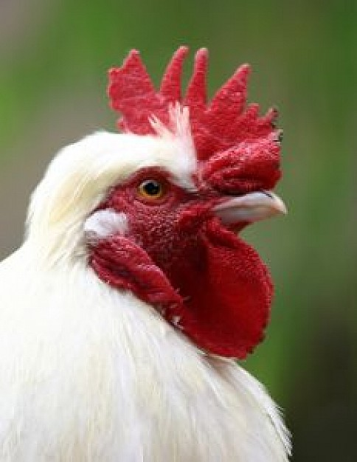
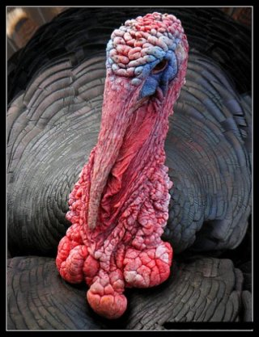
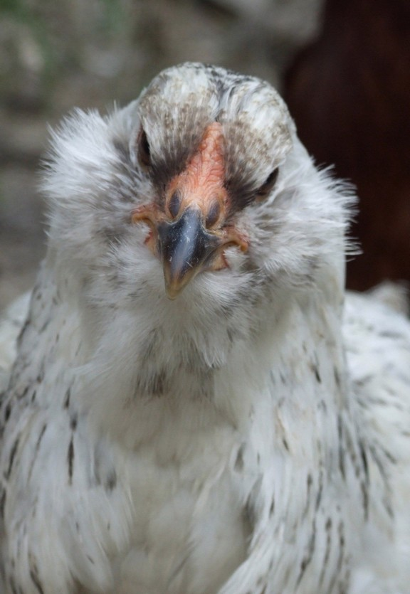
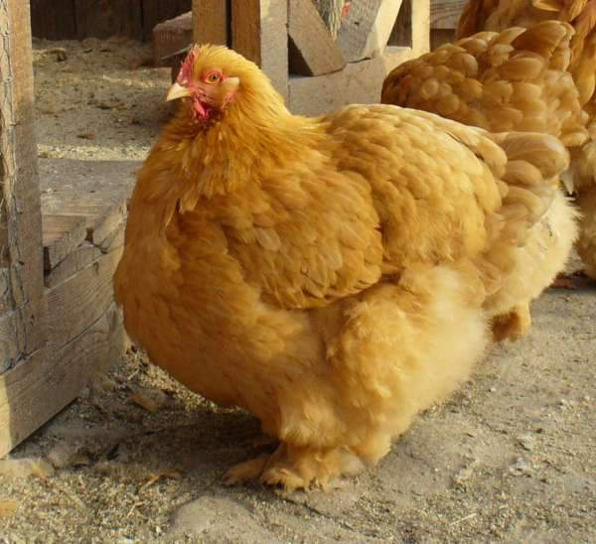
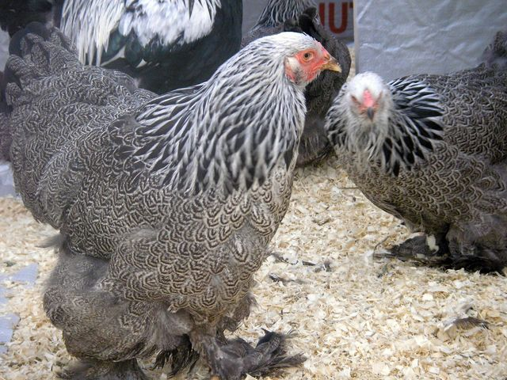
Дякую за увагу!

